Slide 1
Datentyp String
string a, b;
Bibliothekstyp für Zeichenarrays
a = "Hello";
Stringkonstante (unter doppelten Hochkommas)
b = a;
a
Hello
b
Stringvariablen sind Zeiger auf Stringobjekte
Stringzuweisung ist eine Zeigerzuweisung
Stringobjekte sind nicht veränderbar:
nicht erlaubt: a[4]=´5´;
b = a + " World";
a
Hello
b
Hello World
Verkettung mit "+" erzeugt neues Stringobjekt
(relativ teure Operation)

Slide 2
Stringvergleiche
string s = Console.ReadLine();
// liest ein Wort, z.B. Hello
if (s == "Hello") ...
// liefert true in C# (in Java kann String so nicht verglichen werden)
Weitere Möglichkeit zum Stringvergleich mittels Equals
(in Java nur so möglich):
if (s.Equals("Hello")) ...
// liefert true! (Wertvergleich)
// Diese Variante sollte immer verwendet werden!

Slide 3
Stringoperationen
0
1
2
3
4
5
6
7
8
9
10
11
12
string s = "a long string";
a
l
o
n
g
S
t
r
i
n
g
int len = s.Length;
// liefert Anzahl der Zeichen in s (hier 13)
// nach Length keine Klammern → da Length eine Property ist (2.JG)
char ch = s[3];
// liefert das Zeichen mit Index 3 (hier 'o')

Slide 4
Umwandeln Zeichen → Zahl
// liefert das Zeichen mit Index 1 und speichert dieses in die char-Variable ch (hier ´2´)
// intern wird in char der numerische Unicode-Wert des Zeichens gespeichert (hier 50)
// zur Umwandlung in die entsprechende Ziffer muss der Unicode-Wert der Ziffer ´0´ abgezogen werden. (Hier: 50-48 = 2)
string s = "a2b3";
char ch = s[1];
int digit = ch – ´0´;

Slide 5
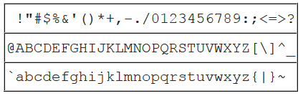
Zeichenkodierung: ASCII
American Standard Code for Information Interchange
    1. Version 1963
    Aktuelle Version:
    ANSI X3.4-1986
7-Bit Kodierung = 2⁷ = 128 Zeichen
    [0 .. 127] bzw. [0x00 .. 0x7F]
    [0x00 .. 0x1F]: 32 Steuerzeichen (nicht druckbar)
    [0x20 .. 0x7E]: 95 druckbare Zeichen: Englische Buchstaben, arabische Ziffern, einige Satzzeichen => entspricht einer englischen Tastaturbelegung / Schreibmaschine
    [0x7F]: Steuerzeichen „DEL“ (nicht druckbar)

Slide 6
ASCII: Steuerzeichen
Dez. | Hex. | C / Java | ISO | Bedeutung
0 | 0x00 | \0 | NUL | Zeichenkettenterminator in C
7 | 0x07 | \a | BEL | Tonsignal
8 | 0x08 | \b | BS | Backspace
9 | 0x09 | \t | HT | Horizontal Tab
10 | 0x0A | \n | LF | Line Feed (Zeilenende in Unix/MacOSX)
11 | 0x0B | \v | VT | Vertical Tab
12 | 0x0C | \f | FF | Form Feed (Seitenvorschub)
13 | 0x0D | \r | CR | Carriage Return (CR+LF = Zeilenende in DOS/Windows)
127 | 0x7F |  | DEL | Delete

Slide 7
ASCII: Druckbare Zeichen
\V/
-(@ @)-
--oOO--(_)--OOo--
Dez. | Bedeutung
65 – 90 | Lateinische Großbuchstaben
97 – 122 | Lateinische Kleinbuchstaben
48 - 57 | Arabische Ziffern
32 | Space (Blank, Leerzeichen)
Rest | Symbole (Satzzeichen, Klammern, Operatoren, …)

Slide 8
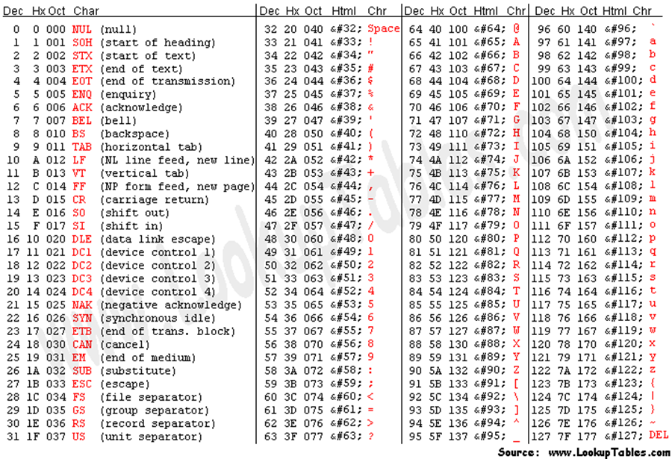
ASCII-Tabelle

Slide 9

Unicode
Unicode Consortium (www.unicode.org)
  Ziel: Abbildung sämtlicher lebender und historischer Zeichenvorräte
Version | Sprachumfang | Codepoints
1.0.0 Okt. 1991 | Europäische, nahöstliche, indische Sprachen, 7.161 Zeichen | Max. 65536 (16-Bit) U+0000 .. U+FFFF
1.0.1 Mai 1992 | + ostasiatische Sprachen, 28.359 Zeichen | Max. 65536 (16-Bit) U+0000 .. U+FFFF
2.0.0 Juli 1996 | Erweiterung auf bis zu 4 Byte 38.950 Zeichen | Max 1.114.112 U+0000 .. U+10FFFF
7.0.0 Juni 2014 | 123 Sprachfamilien, 113 021 Zeichen

Slide 10
Unicode-Tabelle
Die ersten 128 Plätze („Codepoints“) sind identisch mit ASCII
Die insgesamt 1.114.112 Codepoints sind in Ebenen („Planes“) unterteilt
  Die meisten / gebräuchlichsten Zeichen liegen in der „Basic Multilingual Plane“ (BMP)
    Das sind die Codepoints zwischen 00 00 und FF FD (0 und 65.533) => 2 Byte reichen für die Darstellung!
  Für alle anderen Planes wird ein drittes Byte benötigt (1 00 00 – 10 FF FD)

Slide 11
Unicode: Beispiele
http://unicode-table.com/de/
Name des Zeichens | Zeichen | Unicode | Unicode dezimal
Latin Capital Letter V | V | U+0056 | 86
Latin Small Letter a with Diaresis | ä | U+00E4 | 228
Cyrillic Capital Letter Nje | Њ | U+040A | 1.034
Devanagari Letter Ca | च | U+091A | 2.330
Cjk unified ideograph | 变 | U+53D8 | 21.464
Gothic Letter Thiuth | 𐌸 | U+10338 | 66.360
Ambulance | 🚑 | U+1F691 | 128.657
Achtung:
Es hängt vom eingestellten Font (Zeichensatz) ab, ob ein Unicode-Zeichen auch wirklich richtig am Bildschirm dargestellt werden kann!

Slide 12
Ist ein Zeichen eine Zahl?
string s = "a2b3";
char ch = s[1];
/*
…liefert das Zeichen mit Index 1 und speichert dieses in die char-Variable ch (hier ´2´)
intern wird in char der numerische Unicode-Wert des Zeichens gespeichert (hier 50)
Zur Prüfung ob das in ch gespeicherte Zeichen eine Zahl ist, wird überprüft ob der Unicode-Wert des zu prüfenden Zeichens größer oder gleich dem Unicode-Wert des Zeichen ‚0‘ ist und kleiner oder gleich dem Unicode-Wert des Zeichens ‚9‘. */
if ((ch >= ´0´) && (ch <= ´9´))
{
Console.WriteLine(“Dieses Zeichen ist eine Zahl!“);
}
//Hierfür gibt es auch eine fertige Funktion der Klasse char:
if (char.IsDigit(ch) == true)
{
Console.WriteLine(“Dieses Zeichen ist eine Zahl!“);
}

Slide 13
Einige Stringfunktionen
0
1
2
3
4
5
6
7
8
9
10
11
12
string s = "a long string";
a
l
o
n
g
S
t
r
i
n
g
string x;
x = s.ToUpper();
x = s.ToLower();
// liefert s in Großbuchstaben (hier „A LONG STRING“)
// liefert s in Kleinbuchstaben (hier: „a long string“)
int i = s.IndexOf("ng");
i = s.IndexOf("ng", 5);
i = s.LastIndexOf("ng");
// liefert Index des 1. Vorkommens von "ng" in s (hier 4) oder -1 wenn
// der gesuchte Teilstring nicht vorkommt.
// liefert Index des 1. Vorkommens von "ng" ab Index 5 (hier 11)
// liefert Index des letzten Vorkommens von "ng" (Varianten wie oben)
x = s.Substring(2);
x = s.Substring(2, 4);
// liefert Teilstring ab Index 2 (hier "long string")
// liefert Teilstring ab Index 2 werden die nächsten 4 Zeichen geliefert
// (hier: "long")
if (s.StartsWith("abc")) ...
if (s.EndsWith("abc")) ...
// liefert true, falls s mit "abc" beginnt
// liefert true, falls s mit "abc" ended

Slide 14
Weitere Stringfunktionen
Suche mit einer Suchmaschine (z.B. Google) nach C# Stringfunktionen.
Die Microsoft C# (.NET) Dokumentation ist ebenfalls hilfreich:
http://msdn.microsoft.com/de-de/library/system.string_methods%28v=vs.110%29.aspx

Slide 15
Stringkonversionen
int i = int.Parse("123");
i = Convert.ToInt32("123");
double d = double.Parse("3.14");
d = Convert.ToDouble("3.14");
// String ⇒ int
// String ⇒ double
// Konvertierung mit Gültigkeitsprüfung:
// Wenn die Konvertierung gut geht,
// dann liefert die Methode true und
// der konvertierte Wert steht in x
int x;
if (int.TryParse("123", out x) == true)…
double d;
if (double.TryParse(“3.14", out f) == true)…
// Diese Möglichkeit der Konvertierung
// gibt es für alle einfachen Typen
// short, long, int, byte….
string s;
s = Convert.ToString(123);
s = Convert.ToString(3.14);
// int ⇒ String
// double ⇒ String

Slide 16
Beispiel: Zahl in String konvertieren (ohne Convert)
Idee: Ziffern mit n % 10 abspalten und in char-Array sammeln
n
a
int n = 154; //Umzuwandelnde Zahl
char[] a = new char[10];
int i = 0;
do {
a[i] = (char) (n % 10 + '0');
n = n / 10;
i++;
} while (n > 0);
string b=“ “;
do {
i--;
b=b+a[i];
} while (i > 0);
Console.WriteLine(“String: “+b);
154
i
15
4
i
1
4
5
i
0
4
5
1
i
b
4
5
1
1
i
4
5
15
i
4
154
i
Funktioniert auch ohne Zwischenspeicherung im Array → Versuche es!

